Slide 1
Ανάλυση των δικτύων CSPhd.net και YeastS.net με τη βοήθεια της Python
Δημιουργήσαμε γράφους με τη χρήση NetworkX ,Python και Jupyter Notebook ,κατευθυνόμενους και μη κατευθυνόμενους
δείχνουμε τη διαφορά των χαρακτηριστικών των δυο κατηγοριών αυτών
Αναλύσαμε τους γράφους με βάση τα βάρη των ακμών τους, και τα χαρακτηριστικά των κόμβων και των ακμών τους.
Χρησιμοποιήσαμε γεννήτορες προκατασκευασμένων γράφων με τη βοήθεια της pajek

Slide 2
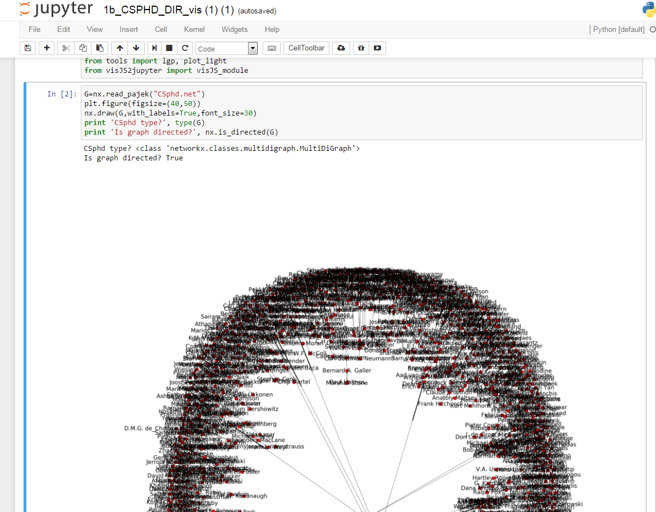

Slide 3
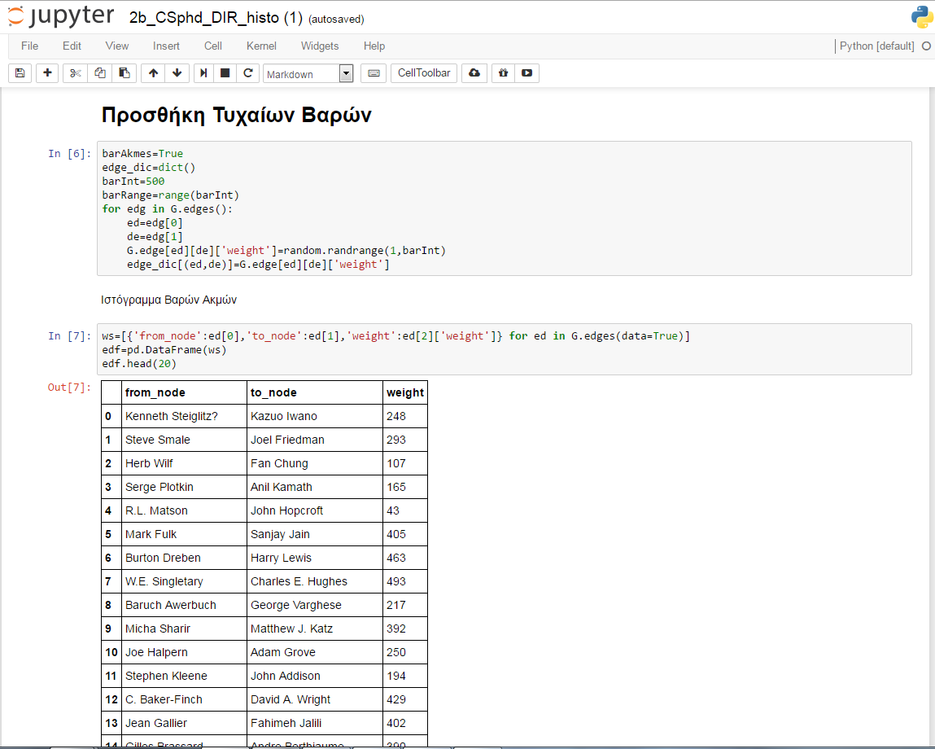

Slide 4
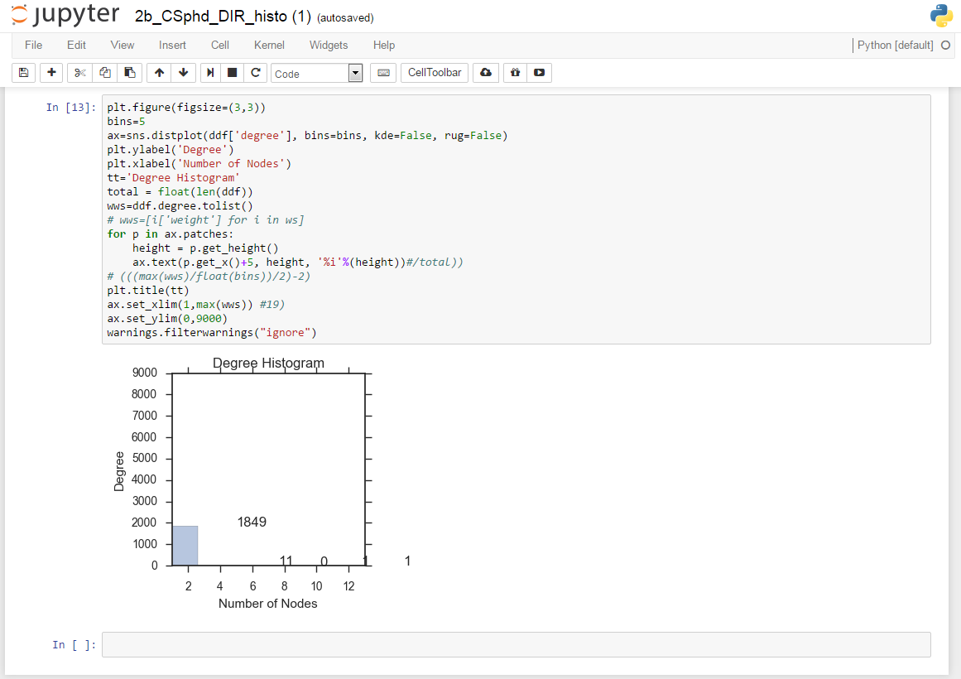
Βρήκαμε τους γείτονες των κόμβων, το βαθμό και την κατανομή των βαθμών τους

Slide 5
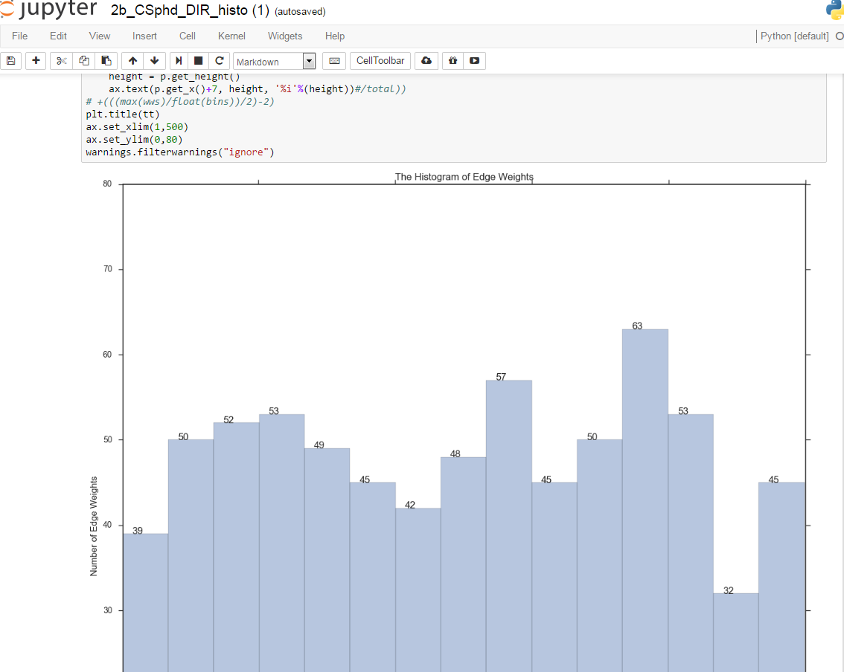

Slide 6
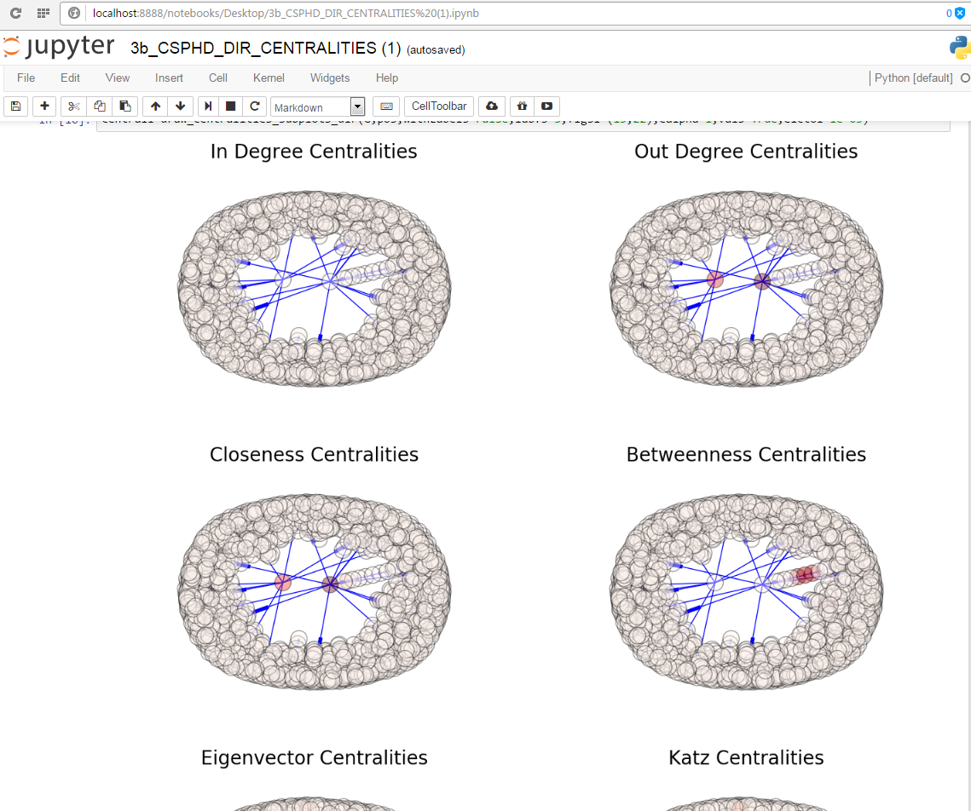
Τα δικτυακά μέτρα σύμφωνα με τα οποία αναλύσαμε επιπλέον τους γράφους είναι οι βαθμοί των κόμβων, οι κεντρικότητες των κόμβων (degree centrality, betweenness centrality,closeness centrality, eigenvector centrality)

Slide 7
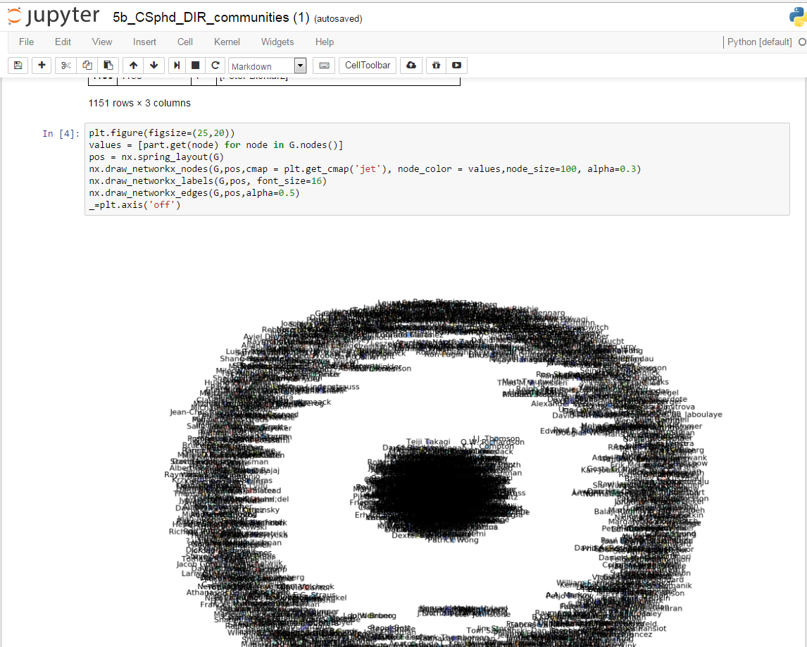
Χρησιμοποιήσαμε και δικτυακούς διαμερισμούς όπως οι communities

Slide 8
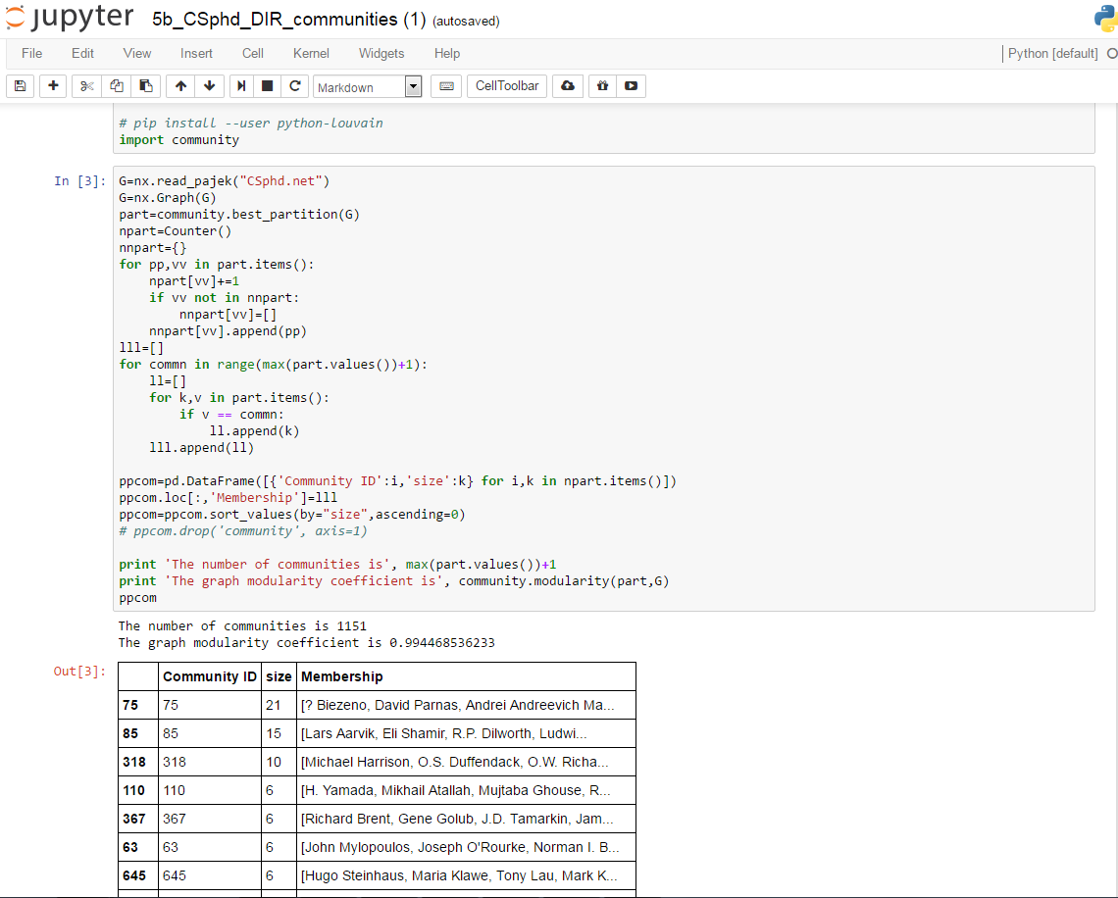
clusters, or communities, can be considered as fairly independent compartments of a graph, playing a similar role like, e. g., the tissues or the organs in the human body

Slide 9
Συζήτηση
Μια επιπλέον ανάλυση που θα μπορούσαμε να κάνουμε πάνω σε αυτό θα ήταν να ασχοληθούμε και με δικτυακά μοντέλα όπως
  αναμειξιμότητα
  επιρροή και διάχυση
  δίκτυα μικρών κόσμων
  δίκτυα χωρίς κλίμακα
  Προτείνουμε μια μέθοδο μείωσης της διαστατικότητας των δεδομένων των δικτύων με τη βοήθεια των κατάλληλων μεθόδων όπως οι spectral methods(PCA,MDS)

